Slide 1
Exponentiële vergelijkingen oplossen
www.nvon.nl/diagnostischevragen

Slide 2
A
B
C
D
www.nvon.nl/diagnostischevragen
Notes:
GV-7
Misvatting: Logaritmes en exponentiële vergelijking niet aan elkaar koppelen
A: Grondtal en uitkomst verwisseld
B: Juist
C: Verwarring machtsvergelijking (x^3=10)
D: Verwarring machtsvergelijking (x^3=10)

Slide 3
A
B
C
D
www.nvon.nl/diagnostischevragen
Notes:
GV-8
Misvatting: Logaritmes en exponentiële vergelijking niet aan elkaar koppelen
A: Juist
B: Verwarring machtsvergelijking (x^10=3)
C: Grondtal en uitkomst verwisseld
D: Verwarring machtsvergelijking (x^10=3)

Slide 4
A
B
C
D
www.nvon.nl/diagnostischevragen
Notes:
GV-9
Misvatting: Logaritmes en exponentiële vergelijking niet aan elkaar koppelen
A: Juist
B: Verwarring machtsvergelijking (x^2=5)
C: Grondtal en uitkomst verwisseld
D: Verwarring machtsvergelijking (x^2=5)

Slide 5
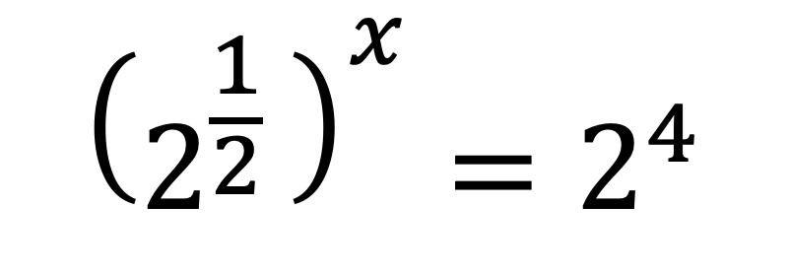
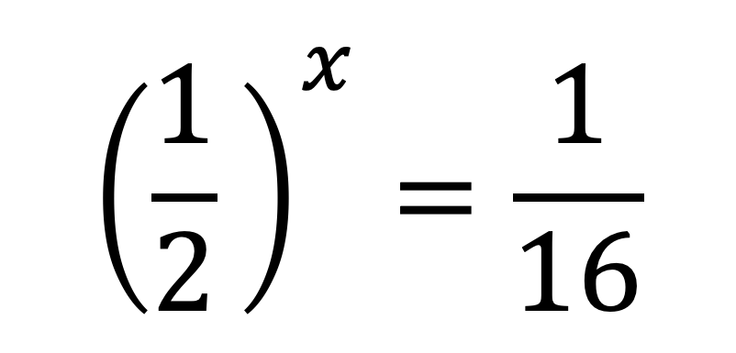
A
B
C
D
www.nvon.nl/diagnostischevragen
Notes:
GV-10
Misvatting: Breuken en negatieve exponenten door elkaar halen
A: Haalt gebroken en negatieve exponenten door elkaar
B: Schrijft 16 in breukvorm, maar vergeet de negatieve exponent
C: Juist
D: Schrijft 2 uit breukvorm, maar vergeet de negatieve exponent

Slide 6
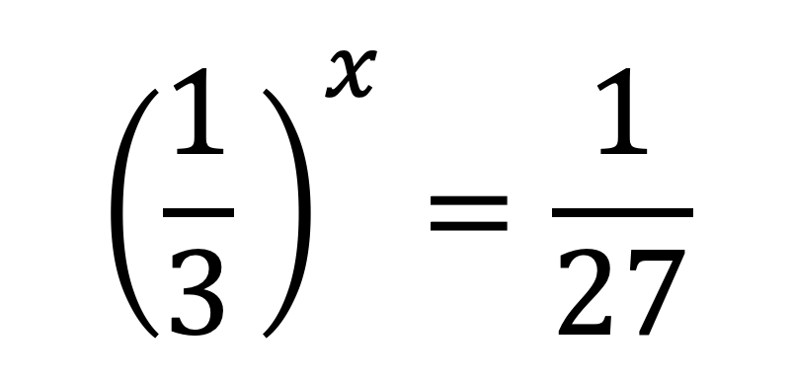
A
B
C
D
www.nvon.nl/diagnostischevragen
Notes:
GV-11
Misvatting: Breuken en negatieve exponenten door elkaar halen
A: Schrijft 27 in breukvorm, maar vergeet de negatieve exponent
B: Schrijft 1/3 uit breukvorm, maar vergeet de negatieve exponent
C: Juist
D: Haalt gebroken en negatieve exponenten door elkaar

